Slide 1
ONA TILI
6-sinf
MAVZU: NARSA OTLARI. NARSA OTLARINI YASOVCHI QO‘SHIMCHALAR VA ULARNING IMLOSI

Slide 2
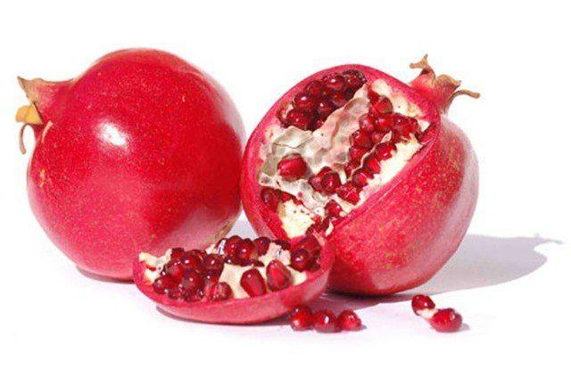
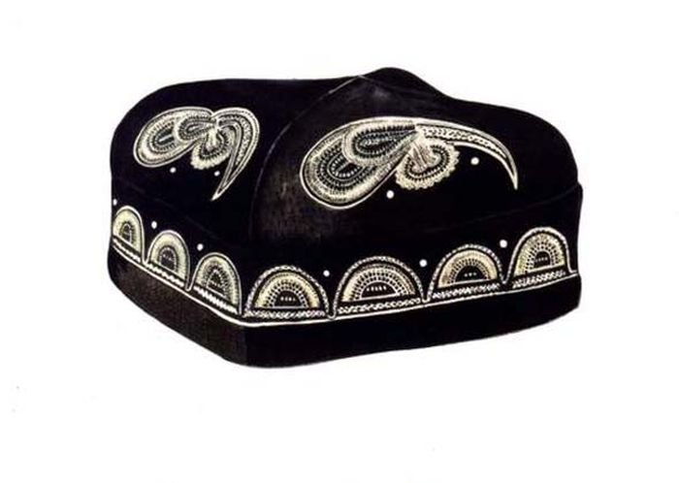
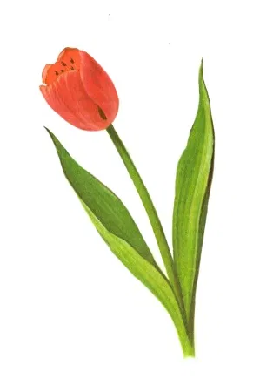
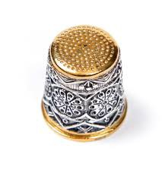
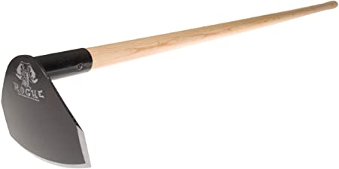
TOPSHIRIQ
Nima?
?

Slide 3
BILIB OLING!
“Nima?” so‘rog‘iga javob bo‘lib, jonli va jonsiz narsalarni bildirgan otlarga narsa otlari deyiladi.
kitob
mushuk
ro‘mol
yalpiz
qaychi
piyola

Slide 4
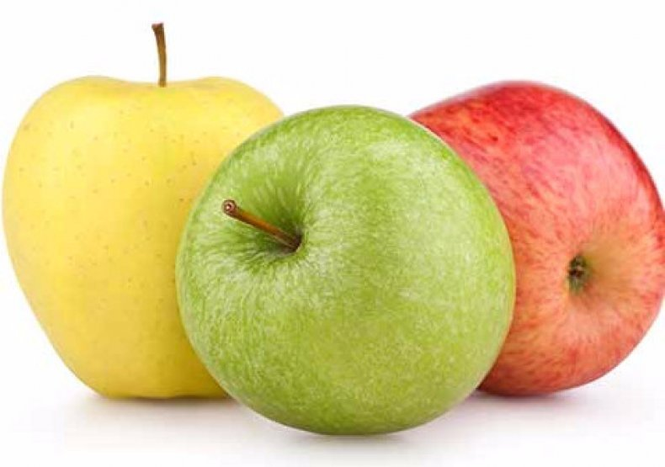
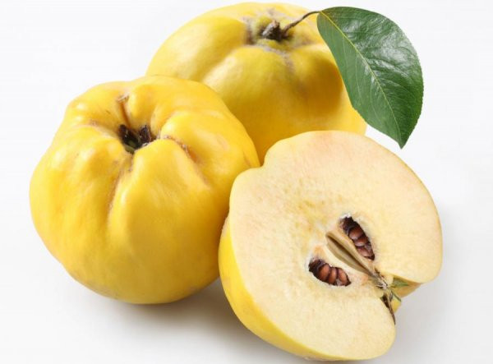
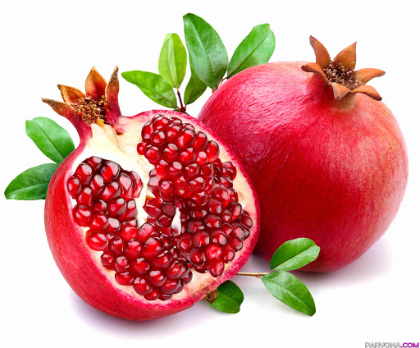
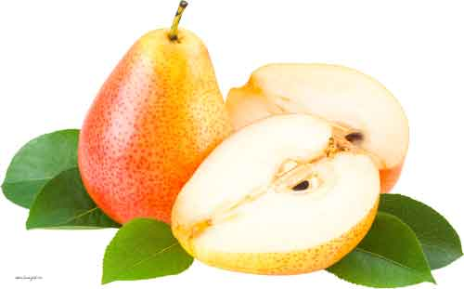
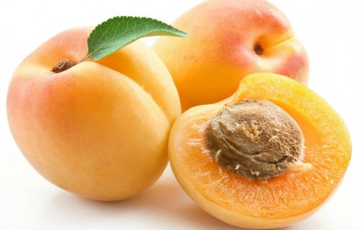
311- mashq
Matnni o‘qing. Narsa otlarini aniqlab, ularga ta’rif bering.

Slide 5
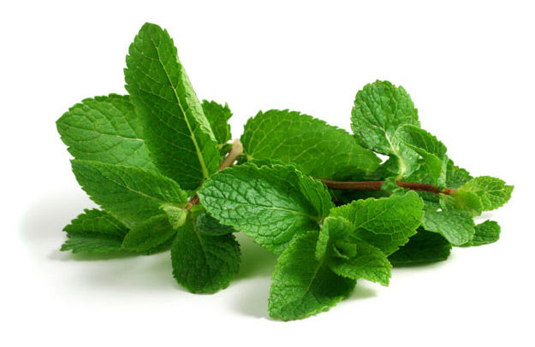
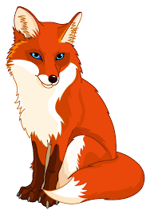
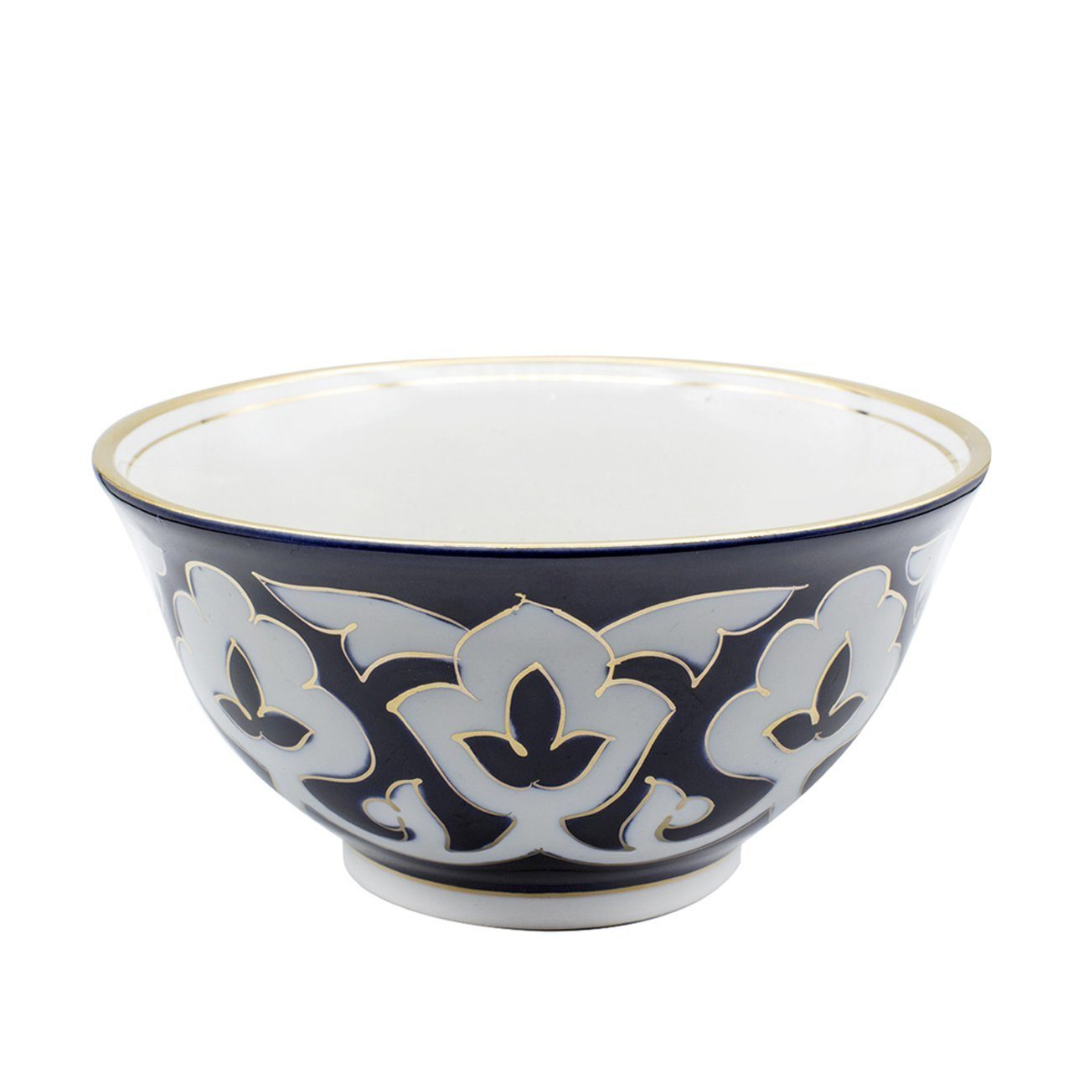
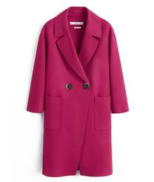
312- mashq
arslon
Hayvon
O‘simlik
Oziq-ovqat
Kiyim-kechak
Idish-tovoq
Ish qurollari
Osmon jismlari
tulki
boychechak
rayhon
sho‘rva
go‘sht
ko‘ylak
palto
qozon
choynak
pichoq
tesha
yulduz
quyosh

Slide 6
TOPSHIRIQ
Berilgan so‘zlarni tub va yasama otlar guruhlariga ajrating. Yasama otlar tarkibidagi yasovchi qo‘shimchalarni ajrating.
O‘roq, taroq, tugma, suzma, qirg‘ich, suzgich, guldon, elak, supurgi, achitqi, qurilma.
Tub otlar
Yasama otlar
O‘roq, taroq, tugma, suzma, qirg‘ich, suzgich, guldon, elak, supurgi, achitqi, qurilma.

Slide 7
BILIB OLING!
Narsa otlari -gich (-qich, -kich, -g‘ich),
-gi (-qi, -ki, -g‘i), -k, -q, -oq, -(i)ndi, -ma,
-don va boshqa qo‘shimchalar yordamida yasaladi. -q qo‘shimchasi a unlisi bilan tugagan fe’llarga qo‘shilganda, a unlisi o shaklida talaffuz qilinadi va shunday yoziladi: bo‘ya+q =bo‘yoq kabi.

Slide 8
Eslab qoling!
-ma
fe’ldan ot yasaydi | tugma, isitma, topilma
fe’lning bo‘lishsizlik shakli | kelma, aytma, o‘qima
-gi
fe’ldan ot yasaydi | supurgi, sezgi
ot va ravishdan sifat yasaydi | yozgi, avvalgi

Slide 9
314- mashq
Gaplarni ko‘chiring. Narsa oti yasovchi qo‘shimchalarni aniqlang. Ular yordamida yana qanday narsa otlari yasash mumkin? Shu haqda o‘ylab ko‘ring.
1. Mundoq qarab razm solsam, ko‘pchilikning
qo‘lida kosov, bolta, o‘roq...
2. Mashinada kichkina sovutgich ham bor edi.
oq
gich
-q, -oq: taroq, bo‘yoq.
-gich: ilgich, tishkovlagich.

Slide 10
315- mashq
Quyidagi narsa otlarining yasalishiga diqqat qiling. Ular ishtirokida gaplar tuzing.
Ochqich, qo‘lyozma, quymoq, suvdon, kiyim, o‘chirg‘ich, yelpig‘ich, o‘roq, taroq, tutatqi, bezak, qisqich, to‘plam.

Slide 11
316- mashq
Gaplarni o‘qing. Nuqtalar o‘rniga narsa otini yasovchi qo‘shimchalardan mosini qo‘yib ko‘chiring.
1. Kissasida yarimta o‘chir... bilan kecha ochgan qalami bor ekan. (M. Zayniddinova)
2. Bu uchrashuv “Qizingiz yozdi” she’riy to‘pla...i bosilguncha bo‘lib o‘tgan edi. (N. Fozilov)
g‘ich
m

Slide 12
Mustaqil bajarish uchun topshiriqlar:
313-mashq. Xonangizdagi narsalarning otlarini yozing.
318-mashq. -q, -gich, -gi, -ki, -qi, -ma, -k qo‘shimchalari yordamida narsa otlari yasang va ular ishtirokida gaplar tuzing.

Slide 13
Fe’llar tuzilishiga ko‘ra turlari
sumalak
daftar
Narsa otlari

